Slide 1
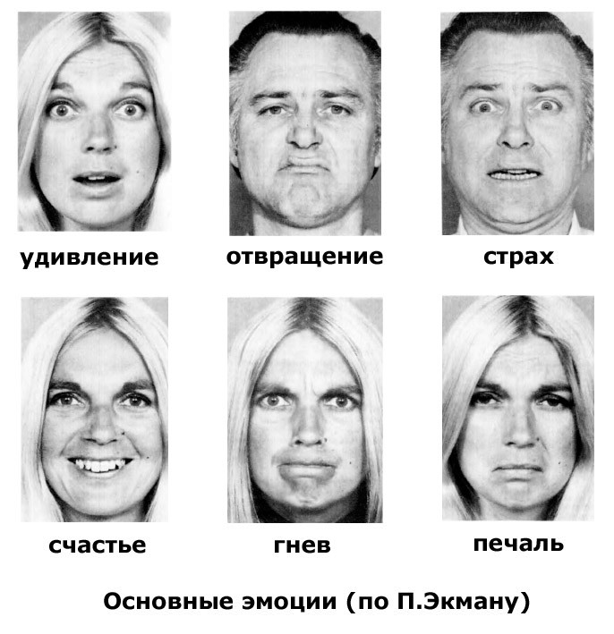

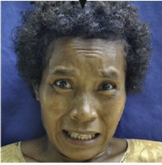
Facial Displays Are Tools for Social Influence
(Выражение лица — инструмент социального влияния)
Карлос Кривелли, Алан Дж. Фридлунд Выражение лица — инструмент социального влияния
// Тренды когнитивных наук. Том 22, Выпуск 5, Май 2018, с. 388-399.

Slide 2
Карлос Кривелли, Алан Дж. Фридлунд Выражение лица — инструмент социального влияния
// Тренды когнитивных наук. Том 22, Выпуск 5, Май 2018, с. 388-399.
Теория базовых эмоций
Basic emotions theory (BET)
Поведенческая экология
Behavioral ecology view of facial displays (BECV)
Аристотель, Декарт (6 “страстей”), Ч. Лебрен
Каждая из “страстей” имеет свое выражение лица
Эссенциалистский подход
Теория аффектов Сильвана Томкинса
Нейрокультурная теория эмоций Пола Экмана
Через выражение лица люди вовне проявляют
свою внутреннюю сущность
Основа - эволюционная биология
Функционалистский подход
Не связывает мимические проявления с ментальностью, что дает перспективу разработкам в области ИИ и социальной робототехники
В чем проблема: эссенциализм - учение о том, что у каждого объекта есть свойства, придающие ему особую «сущность».
BET заявляет, что у эмоций есть “сущности” (качества),
которые определяют каждую из них.
В опровержение эссенциалистского взгляда на лица и эмоции BECV были получены новые данные на сообществах коренных народов

Slide 3

Тробрианцы – коренное племя Папуа-Новой Гвинеи, проживающее на землях архипелага Тробриан
Первые тесты на племенах тробрианцев из Папуа-Новой Гвинеи (достаточно изолированных, чтобы на них повлияли другие культуры) были объявлены доказывающими универсальность теории базовых эмоций (хотя и показывали соответствие в 50% случаев).
Новые тесты среди тробрианцев Папуа-Новой Гвинеи, химба Намибии и мвани Мозамбика указывают на фундаментальное человеческое разнообразие. Представители коренных народов придают разное значение выражениям лица, если они изолированы от контекста (ситуации).

Slide 4
В чем принципиальная разница в методологиях?
Теория базовых эмоций
Basic emotions theory (BET)
Поведенческая экология
Behavioral ecology view of facial displays (BECV)
Во главе угла вопросы:
Чем объясняются лица, которые мы “строим” и видим?
Как мы описываем лица, которые “строим” и видим?
Как мы описываем лица, которые “строят” другие?
Как люди реагируют на лица, которые мы “строим” и видим?
Во главе угла вопросы:
Чем объясняются лица, которые мы “строим” и видим?
Как мы описываем лица, которые “строим” и видим?
Как мы описываем лица, которые “строят” другие?
Как люди реагируют на лица, которые мы “строим” и видим?

Slide 5
Карлос Кривелли, Алан Дж. Фридлунд Выражение лица — инструмент социального влияния
// Тренды когнитивных наук. Том 22, Выпуск 5, Май 2018, с. 388-399.
Почему новые (BECV) тесты более достоверны…
использовались различные методы (свободная маркировка, принудительный выбор, эмоциональные предпосылки, сортировка)
включали проверку нескольких конкурирующих теорий и объяснительных схем (теории основных аффектов, теории действия-идентификации, поведенческой экологии)
были учтены этнографические проблемы (упущенные в ранних исследованиях BET) и сегодня они являются обязательными для внутренней и внешней валидности
были проведены предварительные обширные полевые исследования для создания необходимой описательной базы на местных языках
проводились в сочетании с исследованием распознавания (сопоставление этикетки и изображения лица, рассказа и изображения лица), использованием материальной культуры (резьба, изображающая тробрианских летающих ведьм, имеющих задыхающееся лицо) и данными наблюдений за поведением

Slide 6
Опровержения теории базовых эмоций
Европейцы
Тробрианцы
Улыбка распознается как счастье
«Задыхающееся лицо» распознается как испуг
Улыбка распознается как 1. Смех (поведение). 2. “Сияние” (тробрианская эмоция мвамвасила). 3. Хорошее самочувствие (пространственное аффективное свойство)
«Задыхающееся лицо» распознается как угроза

Slide 7
Выражение лица | Выражает состояние по BET | Социальное использование по BECV
Улыбается | Счастье | Привлечь к себе
Надутый | Грусть | Заручиться поддержкой
Хмурый | Злость | Отвергнуть
Задыхаясь | Страх | Избежать атаки, подчинившись или начиная отступать
Сморщивание носа | Отвращение | Отклонить текущую траекторию взаимодействия
Нейтральное | Покерфейс, отсутствие эмоций | Ввести в заблуждение
«Моментальные» или «сложносоставные» выражения | «Просочившиеся» или «смешанные» эмоции | Конфликт между тактиками взаимодействия
 | это не переформулировка, а функциональное переосмысление: мы не сигнализируем партнеру о своем состоянии, а меняем траекторию нашего с ним взаимодействия для достижения определенного результата

Slide 8
Карлос Кривелли, Алан Дж. Фридлунд Выражение лица — инструмент социального влияния
// Тренды когнитивных наук. Том 22, Выпуск 5, Май 2018, с. 388-399.
Поведенческая экология: выводы
Behavioral ecology view of facial displays (BECV)
Лицо - социальный инструмент, один из знаков условного действия в социальных отношениях
Выражение лица не является «выражением» чего-либо, не зависит от внутреннего состояния, а зависит от контекста взаимодействия, взаимодействующих лиц и истории их взаимодействия
Акцент не на состоянии того, чья эмоция, а на изменении поведения того, кому она адресована
Речь идет о стратегиях, с помощью которых мы используем выражение лица для управления нашими социальными взаимодействиями
Выражение лица изменяется даже в состоянии одиночества: гримасы младенца, раненого человека - это просьба о помощи (к воображаемому участнику взаимодействия)
Культурное разнообразие может быть объяснено генетикой различных субпопуляций, а культурное сходство может быть связано с конвергентной культурной эволюцией
Разнообразие эмоций может возникать из биологических явлений, таких как адаптивная радиация, эффект основателя, генетический дрейф, случайная мутация или эпигенетическая маркировка (этносы различаются не только языком и традициями, но и SNP в своих геномах)

Slide 9
Выводы об изучении эмоций в аспекте поведенческой экологии (BECV)
Плюсы
Минусы
вклад в развитие исследований мимики, власти и доминирования, восприятия аудитории социальных сетей
вклад в развитие социальной психологии и невербальной коммуникации
вклад в развитие приматологии
вклад в развитие ИИ и социальной робототехники (доказано, что движения взаимодействия в определенном социальном контексте важнее при контакте человека и робота, чем совпадение выражения лица человека с его изображением в теории базовых эмоций)
более сложен экспериментально, требует систематического и терпеливого картирования лицевых проявлений в различных контекстах с использованием различных методов и групп населения
философская проблема: заставляется избавиться от романтизированного взгляда на человеческую природу, который превращает лицо в поле битвы между внутренним «подлинным Я» и внешним «социальным Я»

